Slide 1
聊聊Kubernetes与Service Mesh
唐毅

Slide 2

About me
Github: https://github.com/inetkiller/
Github Pages: http://inetkiller.github.io/
Twitter: @tangyimc
Telegram: https://t.me/inetkiller
Email: tinetkiller@gmail.com

Slide 3

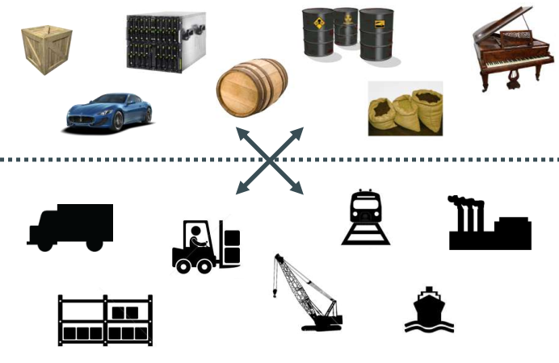
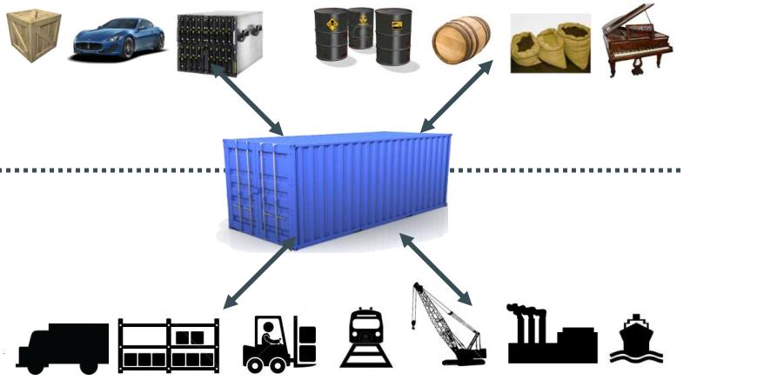
故事从容器开始
Notes:
20世纪60年代开始，随着贸易全球化，货物的运输方式变得日益复杂，标准化的集装
箱便应运而生，可以说集装箱改变了世界。

Slide 4
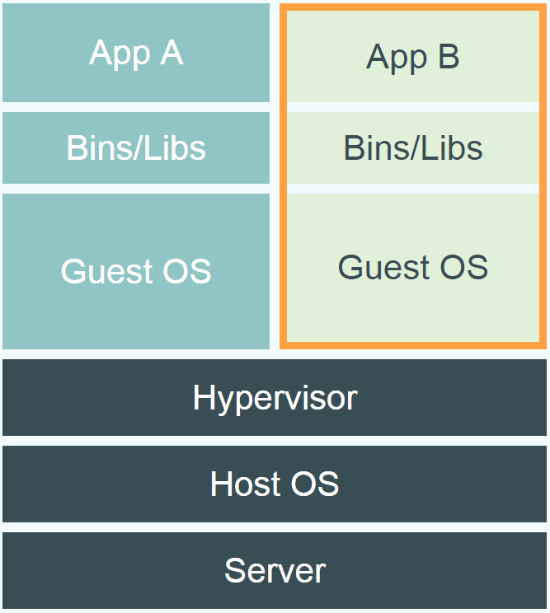
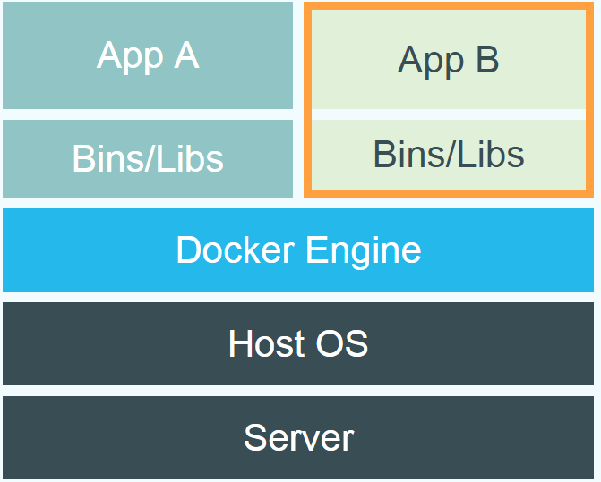
容器
Docker vs Virtual Machine
Notes:
虚拟化层面：轻量级虚拟化技术，虚拟机虚拟出了系统内核，容器直接共享了系统内核
性能与速度层面：因为是轻量极虚拟化，因此资源利用率要高于虚拟机。CPU的性能损耗
低与虚拟机，内存的性能损耗与虚拟机相当。启动速度高于虚拟机一个量极
安全性层面：由于虚拟机虚拟出了系统内核，因此虚拟机的安全性要高于容器
使用层面：安装与使用难度明显低于虚拟机
生命周期层面：容器的存活时间很短，虚拟机的存活时间很长

Slide 5
容器
用容器简化开发过程：
场景一：
搭建开发环境太麻烦，而且容易把操作系统弄得混乱。
场景二：
在我这儿明明是好的，肯定是你姿势不对。
场景N：
…

Slide 6
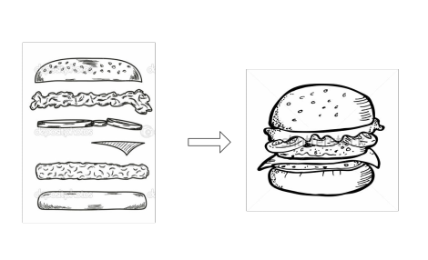
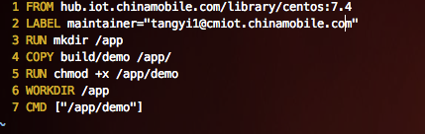
容器
Dockerfile
Notes:
如何构建更快：无论是pip,npm,apt还是yum，统统将他们的源换成国内的
如何构建更小的镜像：使用更小的基础镜像：Ubuntu(70M) > Debian(20M) > Alpine(2M)
实际演示容器简单操作

Slide 7
温馨提示
不要将需要持久化的数据存放在容器中！
Notes:
容器运行起来之后，会在镜像之上临时增加读写层，容器重启之后，临时增加的读写层将会消失，因此存放在这一层的数据会丢失。

Slide 8
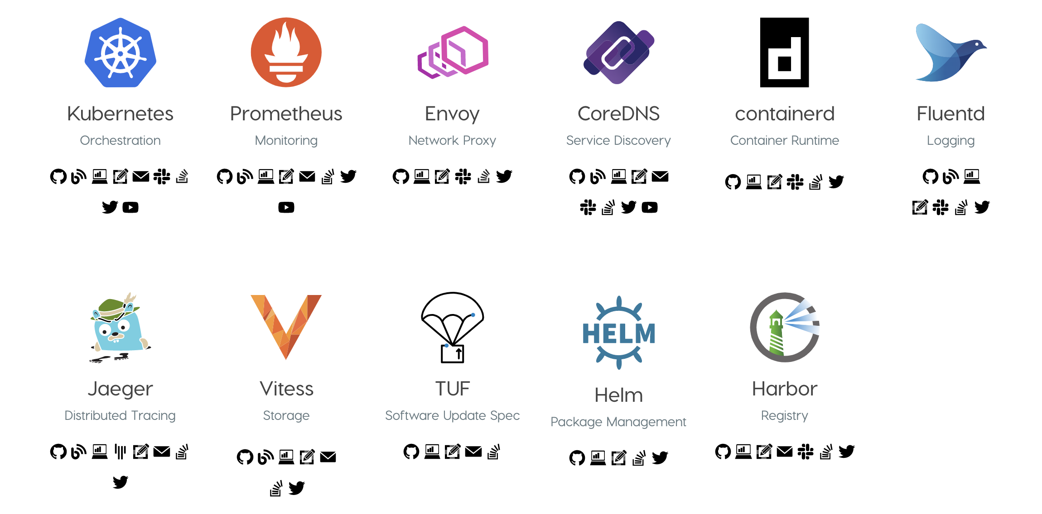
CNCF
Notes:
Cncf毕业项目

Slide 9
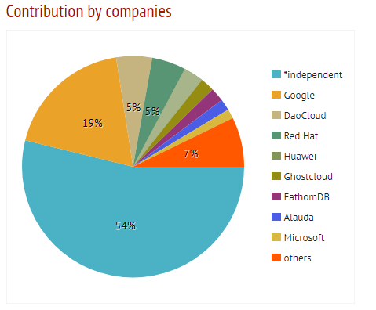

kubernetes
Kubernetes is an open-source system for automating deployment, scaling,
and management of containerized applications
Notes:
起源于古希腊 船长的意思

Slide 10
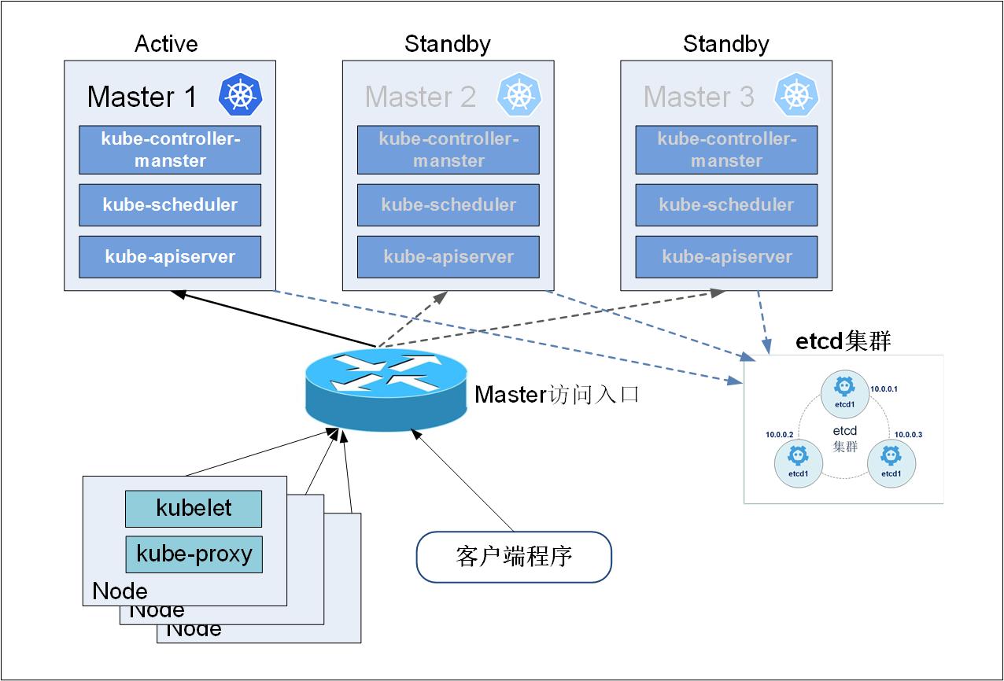
kubernetes
k8s架构
Notes:
K8s是一个用于自动部署、扩展和管理容器化应用的开源系统，整合了存储，计算，网络等资源，是一个离应用层很近的paas系统。由google设计并捐献给CNCF
K8s的网络方案，cni
K8s的存储方案, csi

Slide 11
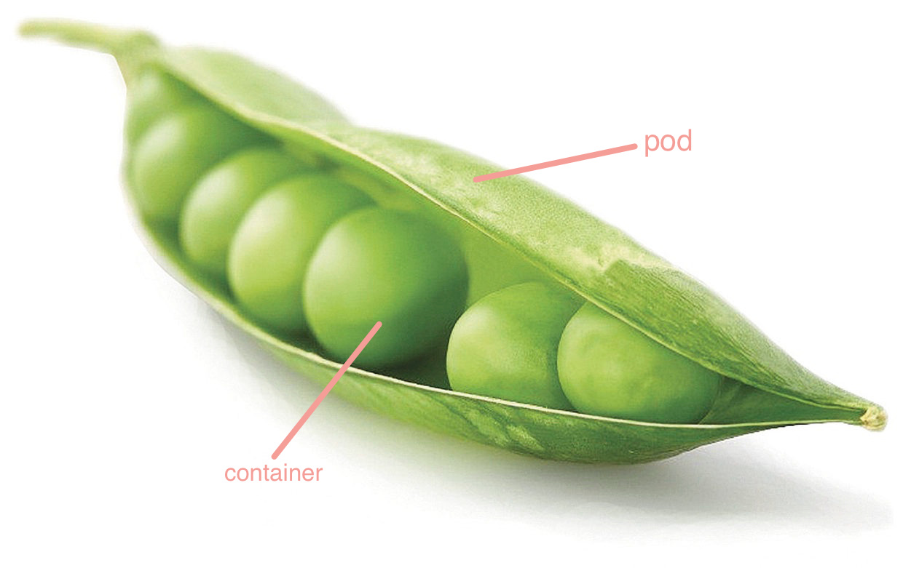
kubernetes
几种常用资源对象（具备的功能）：
Pod：k8s中最基本的管理单元，一个pod中可以运行多个容器
Deployment：管理pod，使pod保持用户指定的数量
Service: 将多个运行同一应用的pod暴露成一个服务
Configmap: 用来存放容器中应用启动时需要的配置
Secret: 存放容器中需要使用的敏感数据，比如密码等
PV: 持久存储，pod重建后数据依然存在
Notes:
Pod：豌豆荚
实操，deployment文件,挂载配置文件，扩缩容，进行容器，通过service暴露服务等

Slide 12
温馨提示
容器的IP地址会因为更新，应用异常退出，迁移等原因发生变化
如果没有使用持久存储，容器中存储的数据会因为应用更新，
迁移等原因被清除
Notes:
无状态：应用不会在本地存储需要持久化的数据，并且多个实例对于同一个请求响应结果是完全一致的
有状态：与无状态相反

Slide 13
Service Mesh的定义
服务网格（Service Mesh）是致力于解决服务间通讯的基础设施层。它负责在现代云原生应用程序的复杂服务拓扑上可靠地传递请求。Service Mesh 通常是通过一组轻量级网络代理（Sidecar proxy），与应用程序代码部署在一起来实现，且对应用程序透明。
Notes:
有了k8s为什么还需要服务网格：
Kubernetes 提供了部署、升级和有限的运行流量管理能力，但并不具备熔断、限流降级、调用链追踪等能力。Kubernetes 强项在于容器的调度和编排，而 Istio 的本质是提供应用间的流量和安全以及可观察性等。Istio 很好地补齐了 Kubernetes 在微服务治理上的诸多能力，为 Kubernetes 提供更好的应用和服务管理。因此，Istio 与 Kubernetes 是极为互补的。

Slide 14
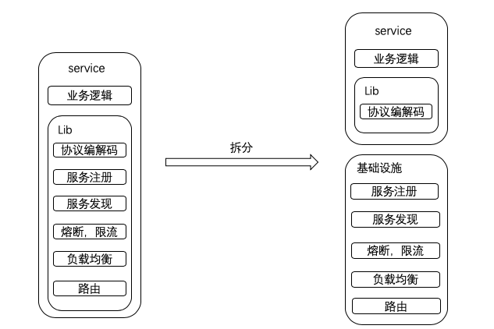
服务网格解决的问题

Slide 15
国内服务网格现状
蚂蚁金服开源SOFAMesh：
https://github.com/alipay/sofa-mesh
从istio fork
使用Golang语言开发全新的Sidecar，替代Envoy
为了避免Mixer带来的性能瓶颈，合并Mixer部分功能进入Sidecar
Pilot和Citadel模块进行了大幅的扩展和增强
扩展RPC协议: SOFARPC/HSF/Dubbo
华为:
go-chassis: https://github.com/go-chassis/go-chassis golang 微服务框架, 支持istio平台
mesher: https://github.com/go-mesh/mesher mesh 数据面解决方案
国内首家提供Service Mesh公共服务的云厂商
目前(2019年1月)公有云Istio 产品线上已经支持申请公测, 产品形态比较完善

Slide 16
国内服务网格现状
腾讯云 TSF:
基于 Istio、envoy 进行改造
支持 Kubernetes、虚拟机以及裸金属的服务
对 Istio 的能力进行了扩展和增强, 对 Consul 的完整适配
对于其他二进制协议进行扩展支持
唯品会
OSP (Open Service Platform)
新浪:
Motan: 是一套基于java开发的RPC框架, Weibo Mesh 基于Motan

Slide 17
istio架构变迁
Istio 1.0
Istio 1.1
Notes:
Citadel：终端用户认证、流量加密
1.1做了如下架构调整：
Mixer中将adaper做为独立进程运行
增加了galley组件，Galley 是 Istio 的配置验证、提取、处理和分发组件。它负责将其余的 Istio 组件与从底层平台（例如 Kubernetes）获取用户配置的细节隔离开来。

Slide 18
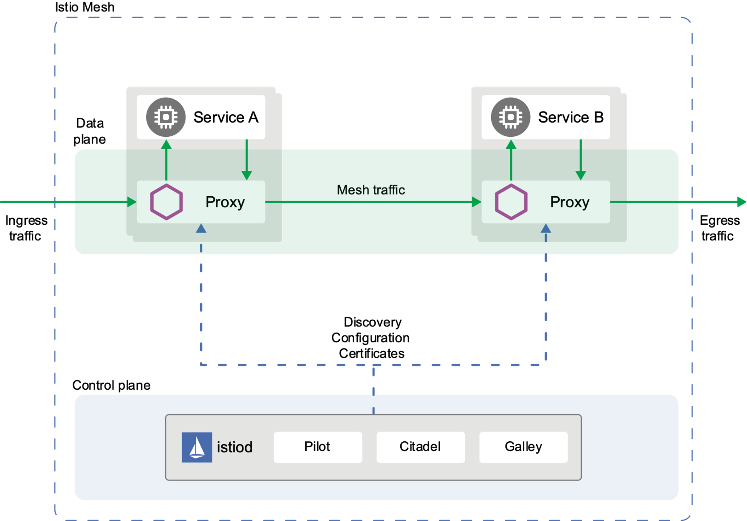
istio架构变迁
为性能和易用性妥协
istio 1.5
Notes:
多个组件合并为一个组件
Mixer组件被废弃，同时限流和服务间访问控制功能也暂时丢失

Slide 19

背后的扛把子
Notes:
WebAssembly技术介绍，使用wasm技术，将以前mixer的功能下沉到数据面实现

Slide 20
istio提供的能力
语言无关的服务注册与发现
多种协议的负载均衡（TCP,UDP,HTTP,GRPC等）
流量路由
A / B 测试
金丝雀发布
熔断、超时、重试
限速
调用链追踪
应用指标收集与分析
应用监控与告警
访问控制
端到端认证
…
Notes:
以上功能均与特定语言无关，且可以与已有的基础设施进行集成，比如与已有的ELK,proemtheus等

Slide 21
谢谢！

